Slide 1



TRƯỜNG TIỂU HỌC THẠCH BÀN A
CHÀO MỪNG QUÝ THẦY CÔ
VỀ DỰ GIỜ THĂM LỚP
Môn Toán lớp 3
BÀI 30: EM VUI HỌC TOÁN ( Tiết 2)

Slide 2
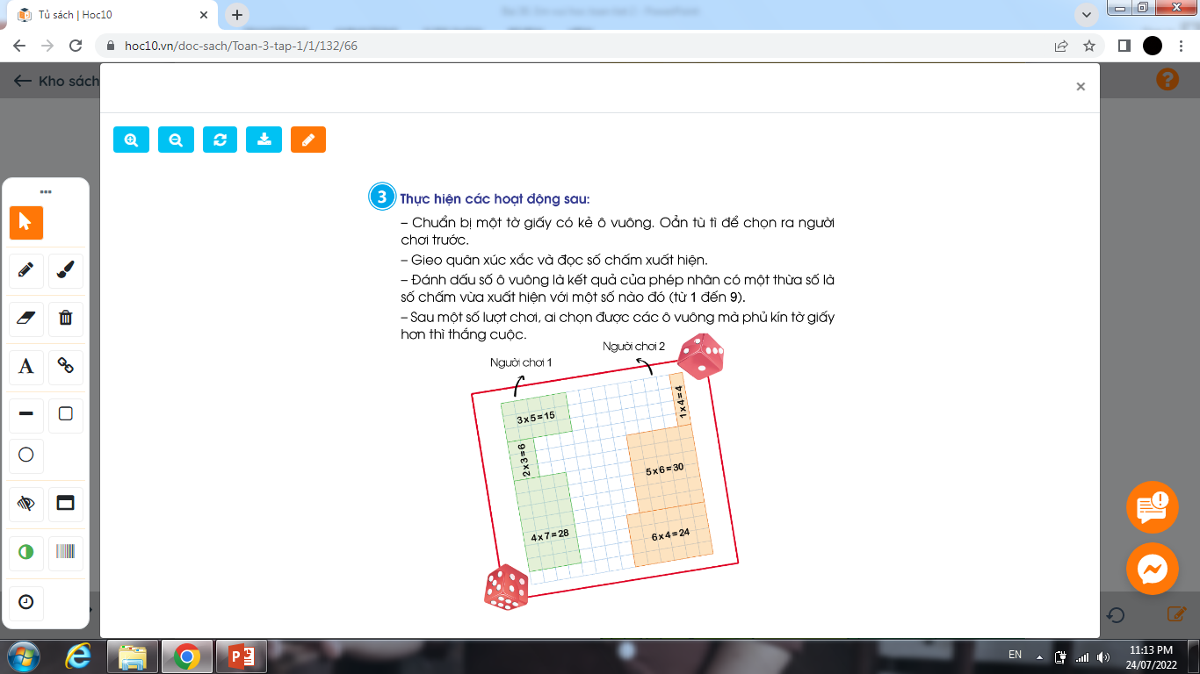
Thứ……ngày…..tháng…..năm…….
TOÁN
Bài 30: EM VUI HỌC TOÁN (Tiết 2)

Slide 3
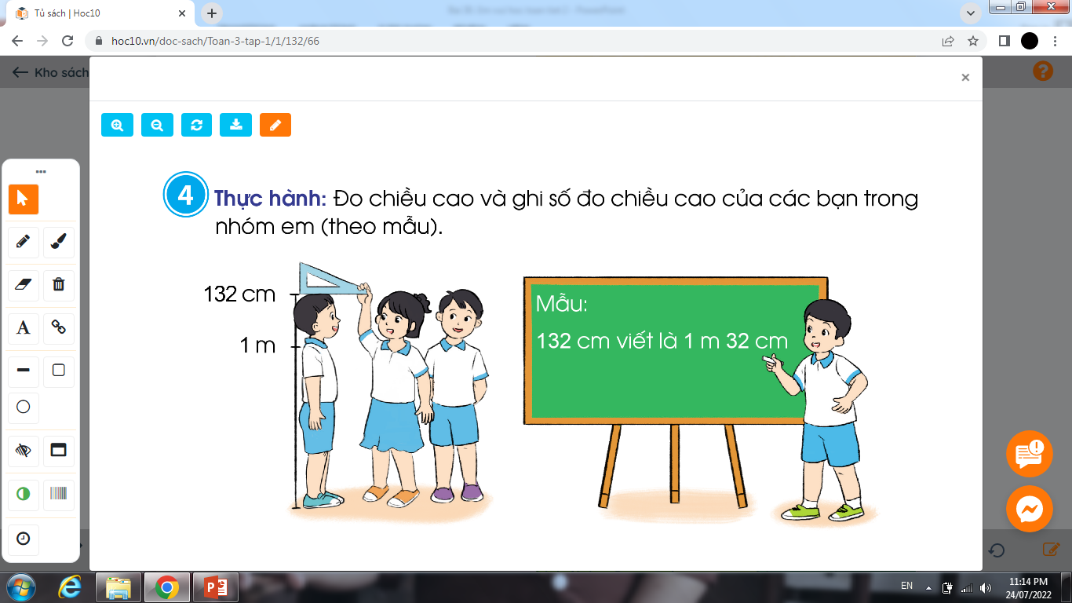
Thứ……ngày…..tháng…..năm…….
TOÁN
Bài 30: EM VUI HỌC TOÁN (Tiết 2)

Slide 4

XIN CHÂN THÀNH CẢM ƠN
QUÝ THẦY CÔ GIÁO VÀ CÁC EM

